Slide 1

ARCHIPRETRE DE SARREBOURG

Slide 2

Flyers de Présentation du Catholique-Fit
2024

Slide 3


Programme dans le détail

Slide 4

Fin du programme

Slide 5

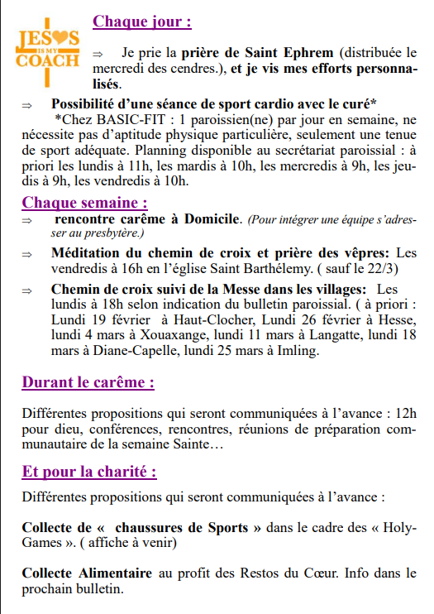
Feuillet paroissial

Slide 6
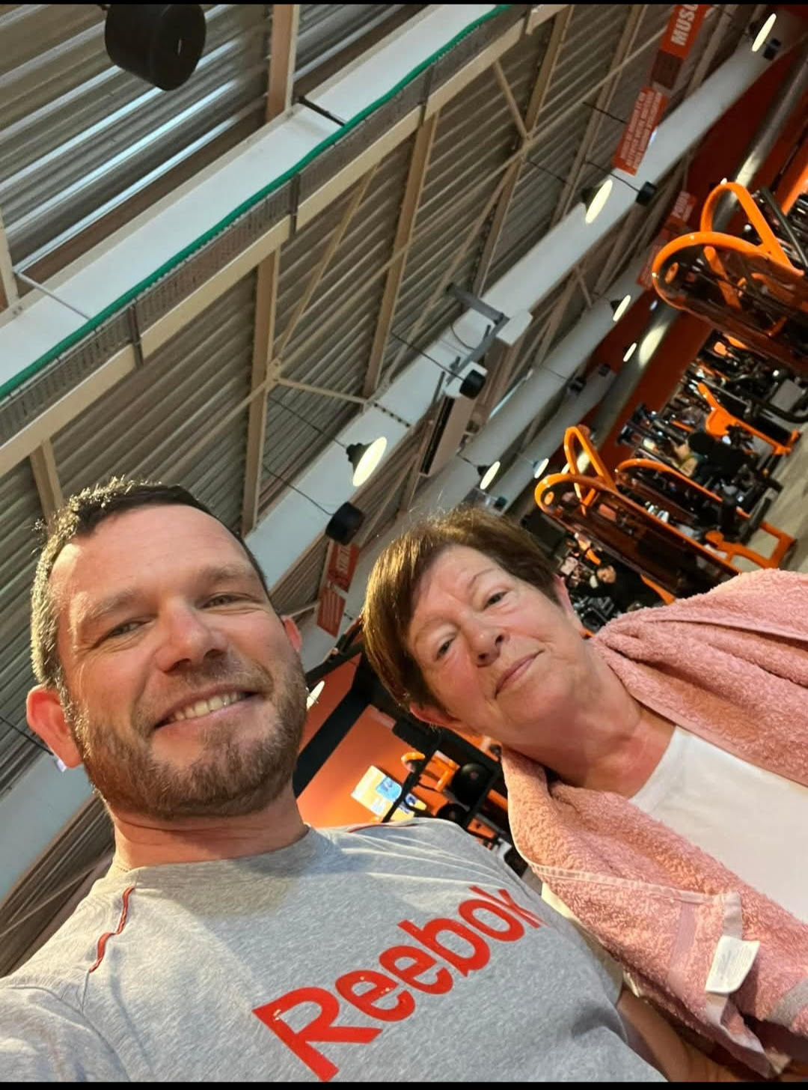
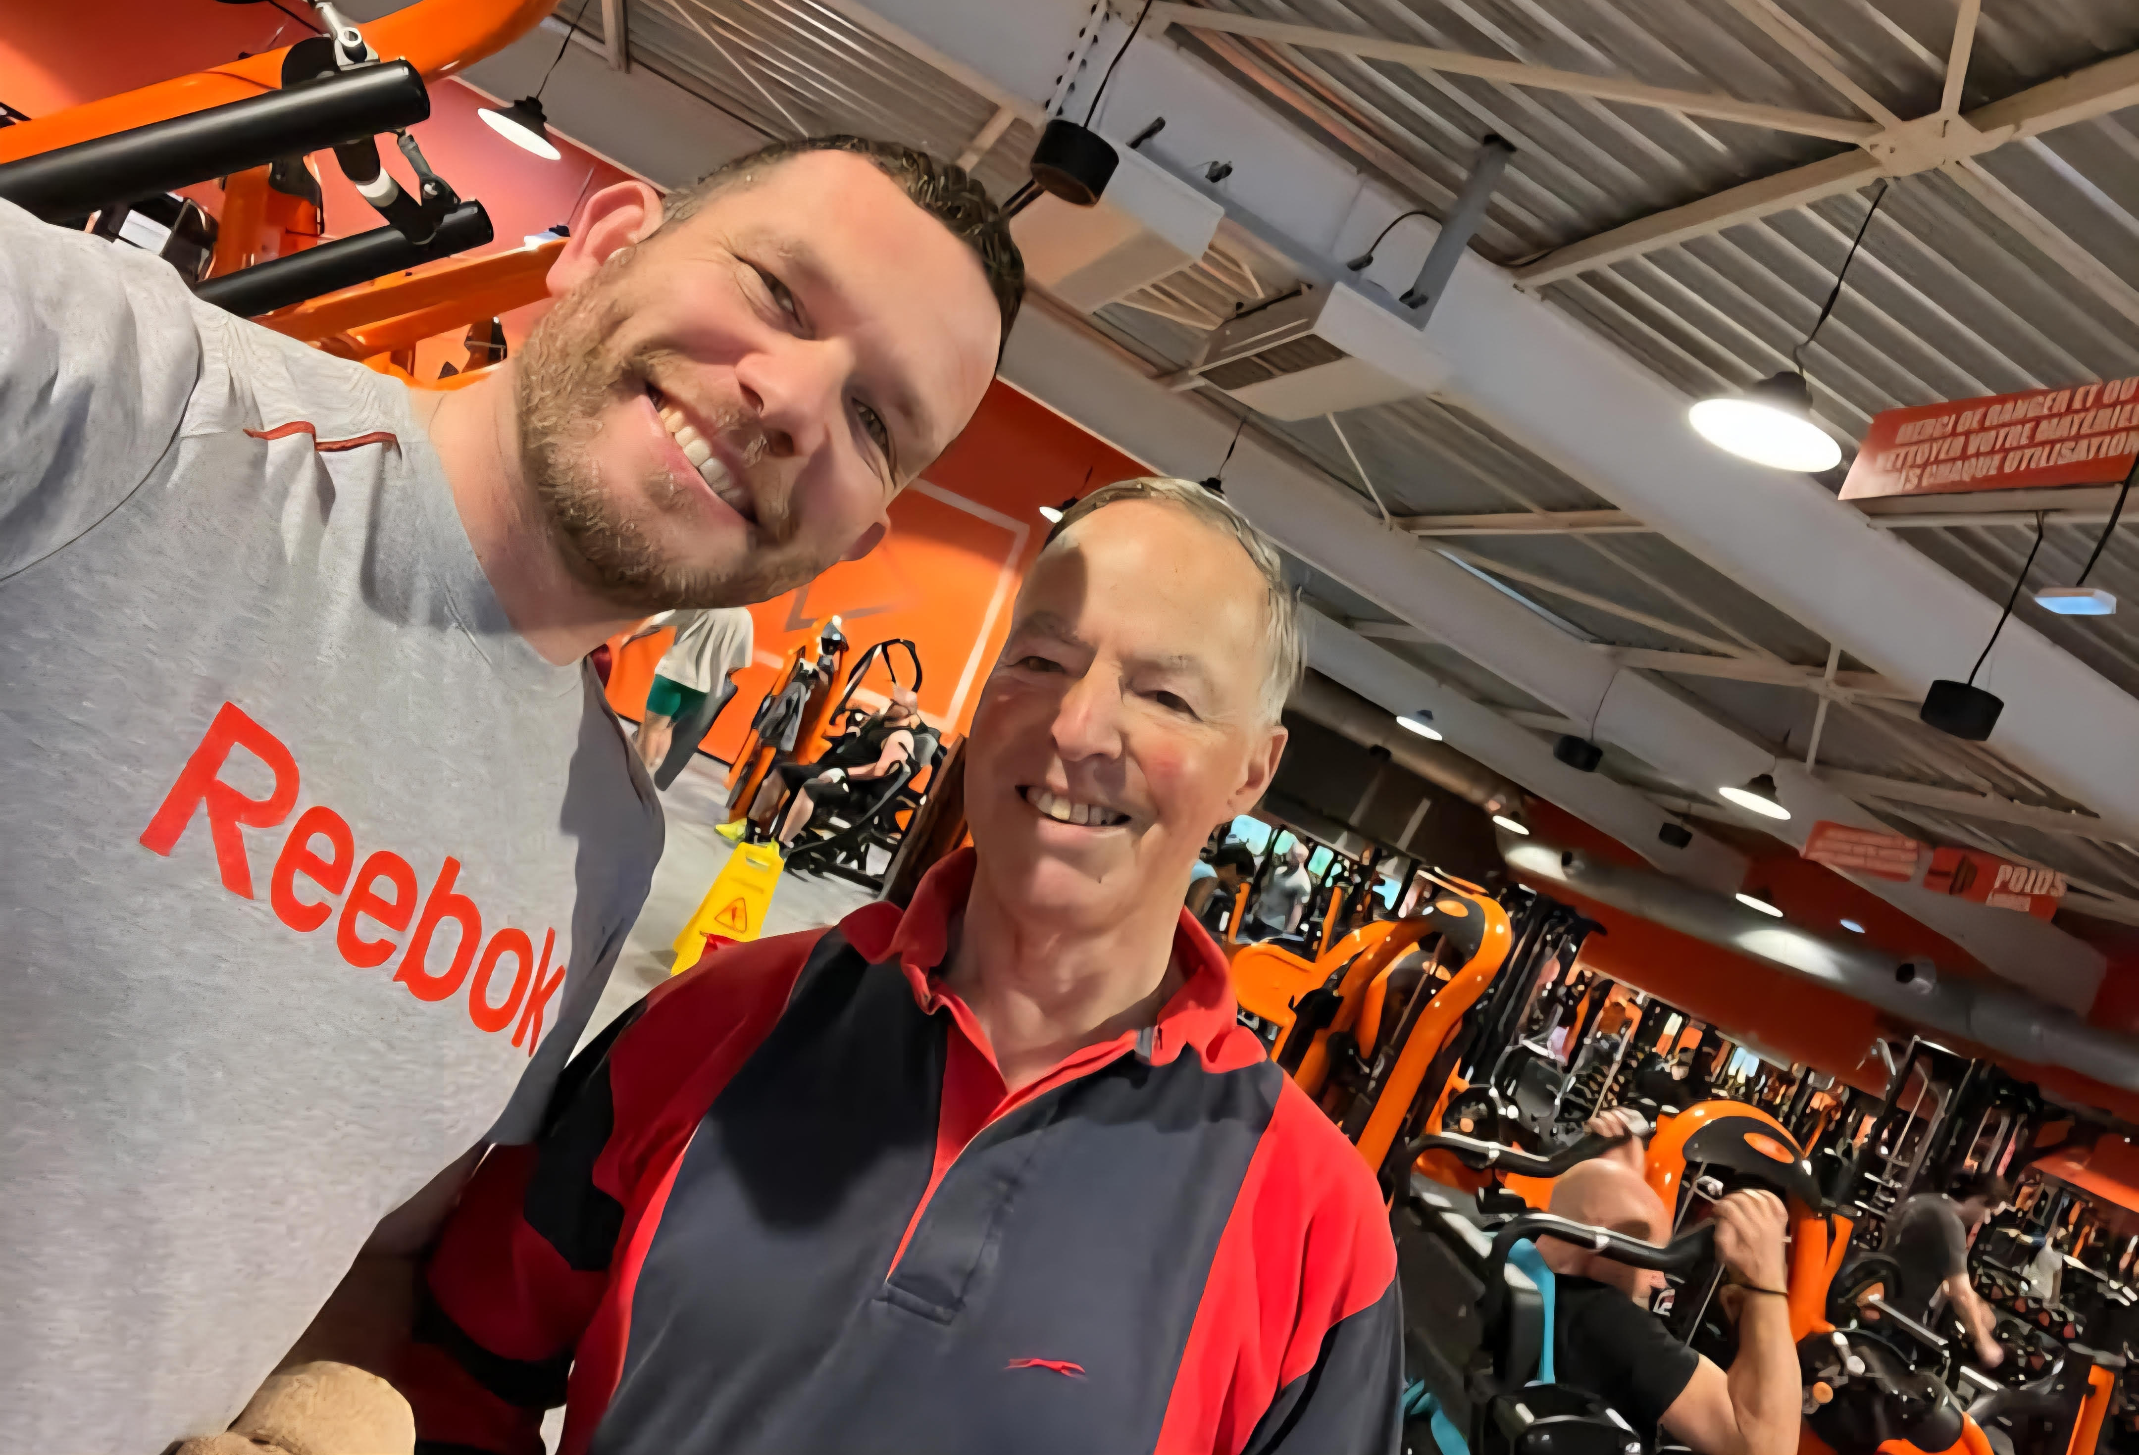
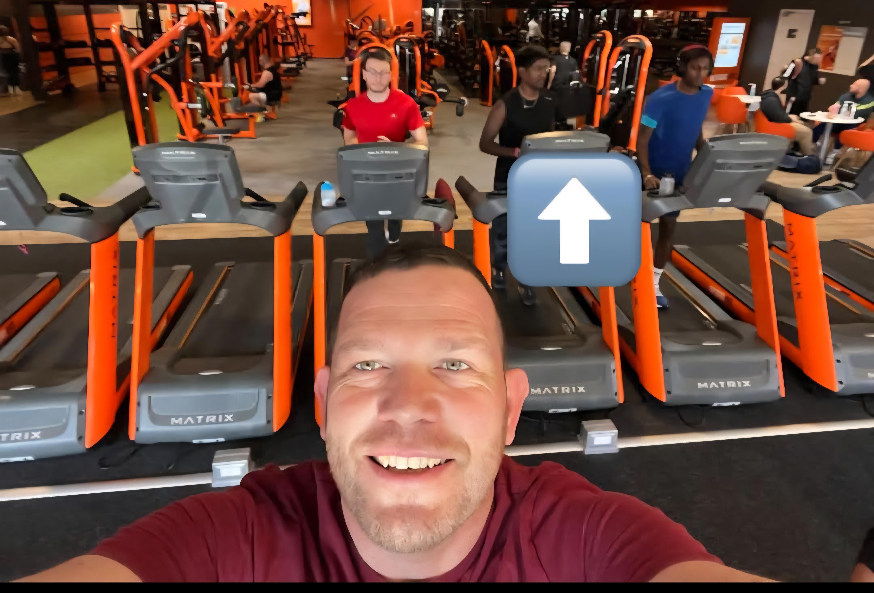
Et toujours avec le sourire

Slide 7
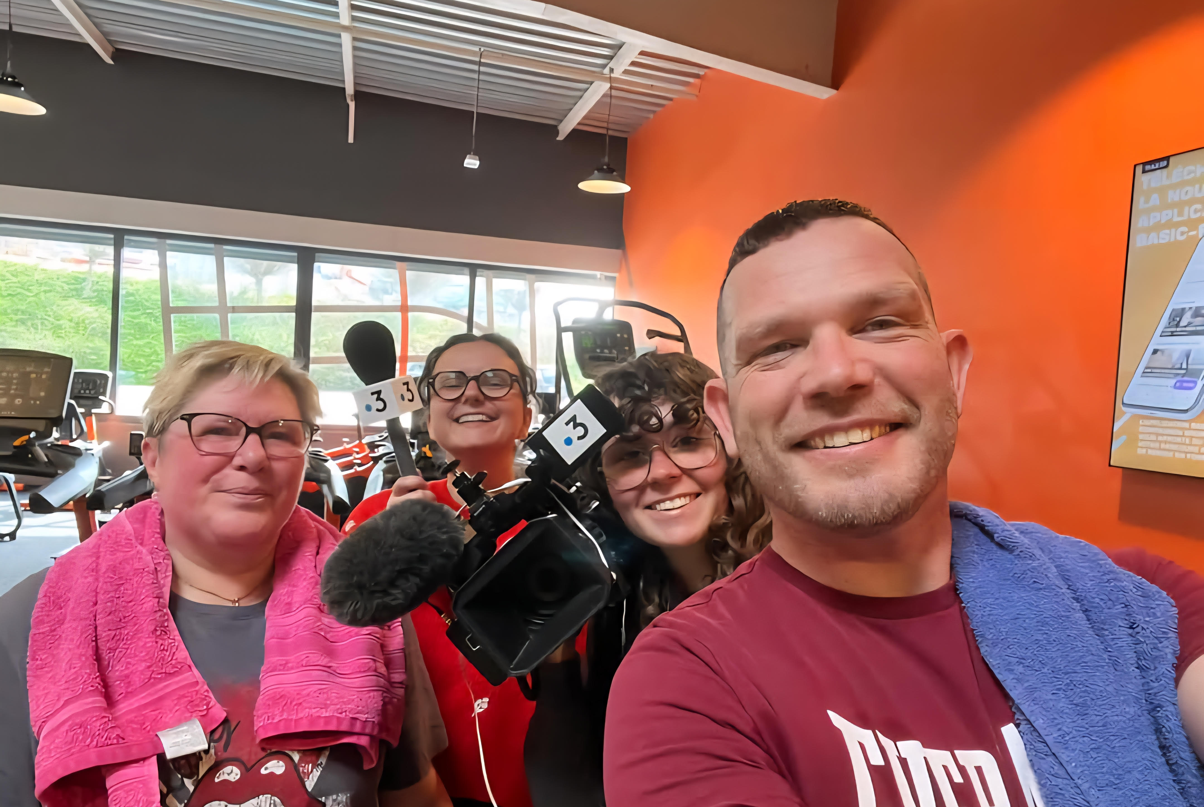
Avec l'équipe de France 3 Lorraine

Slide 8
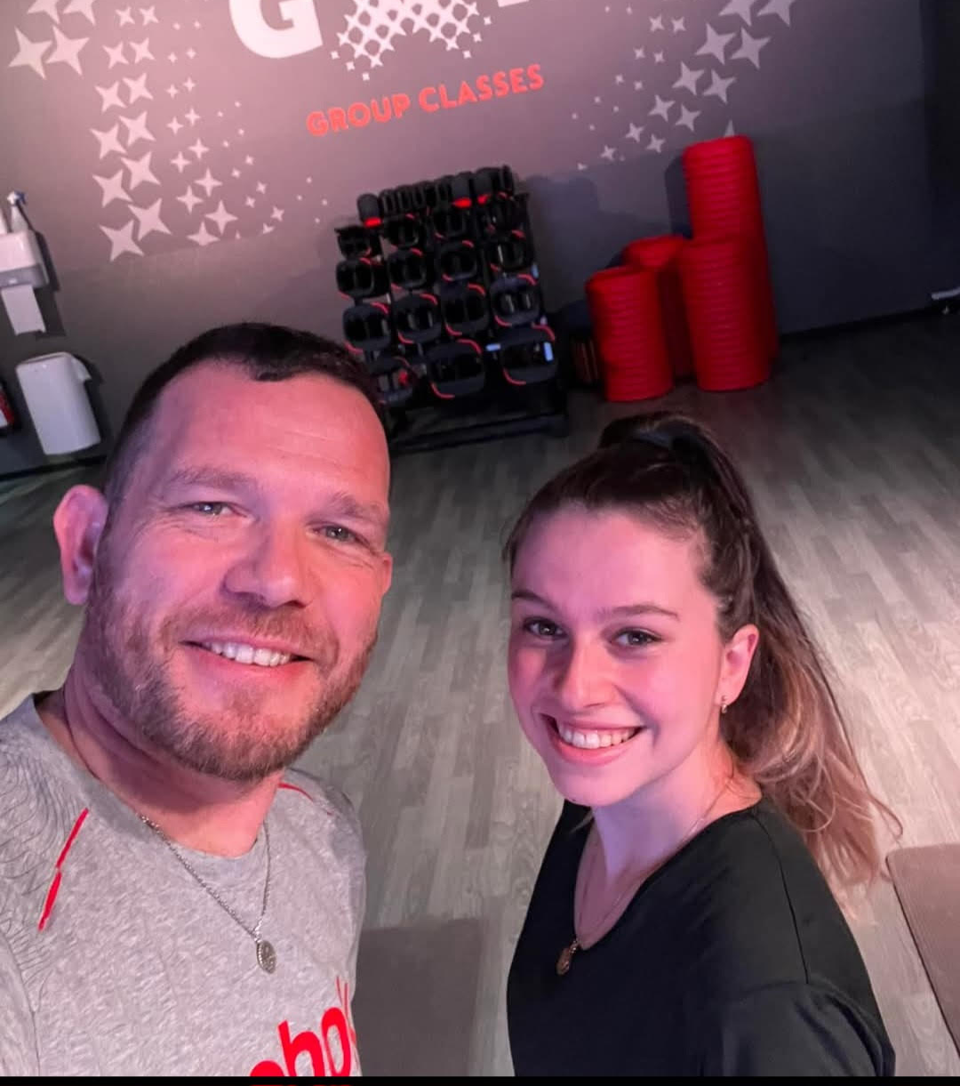
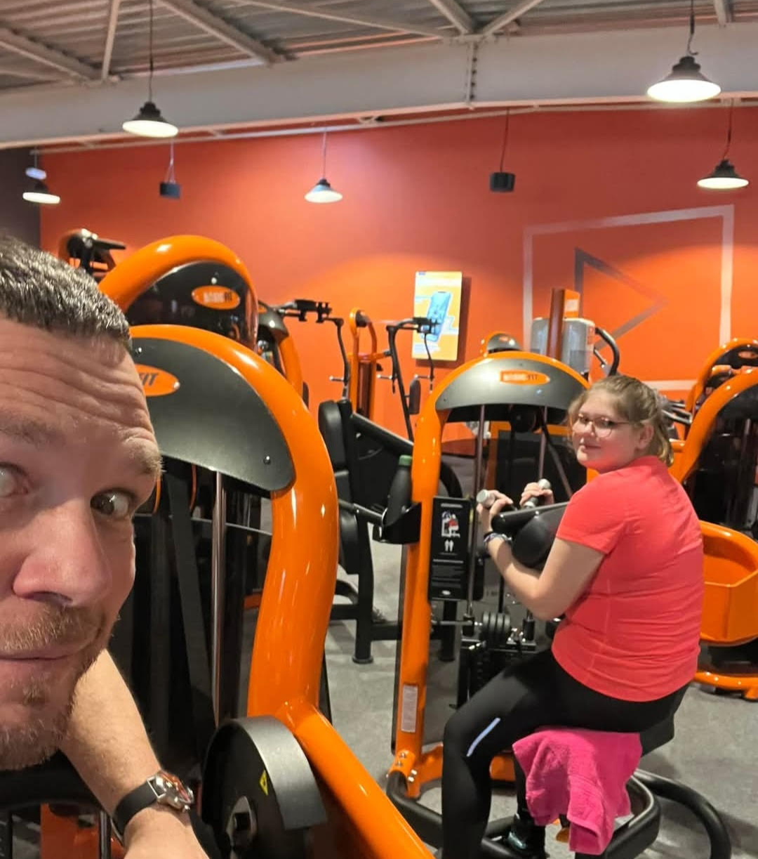
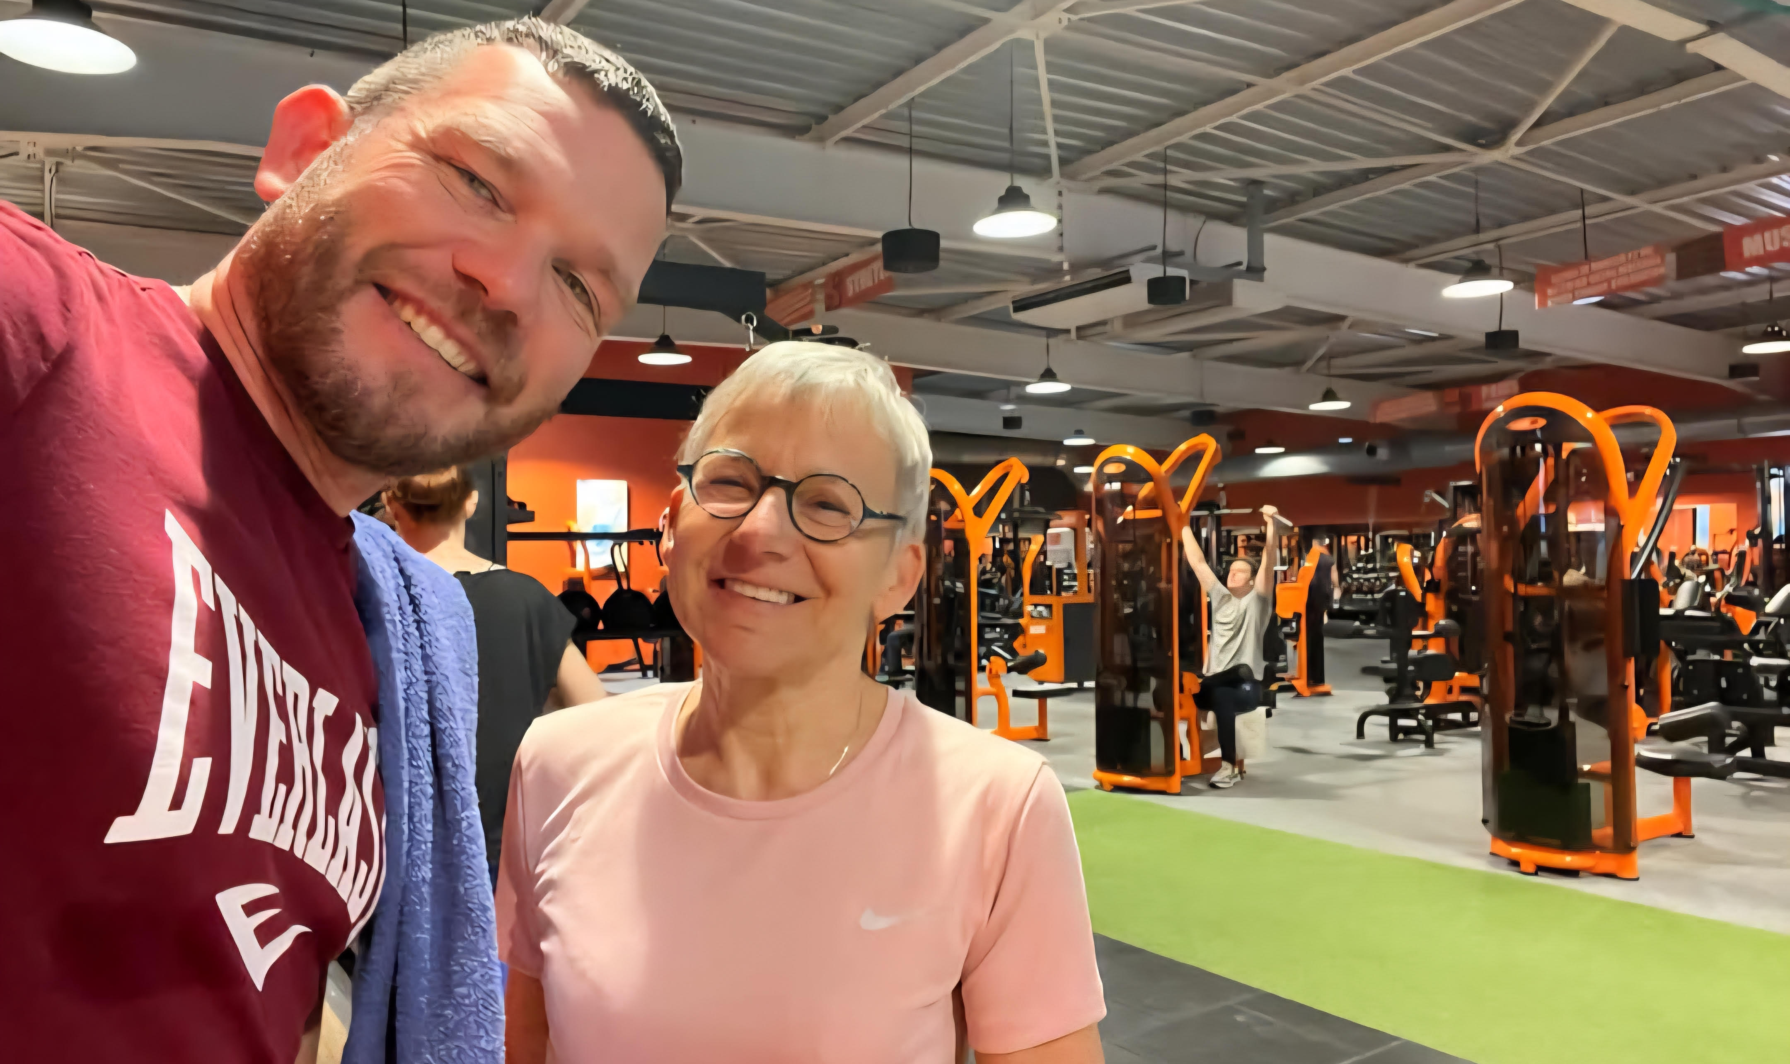
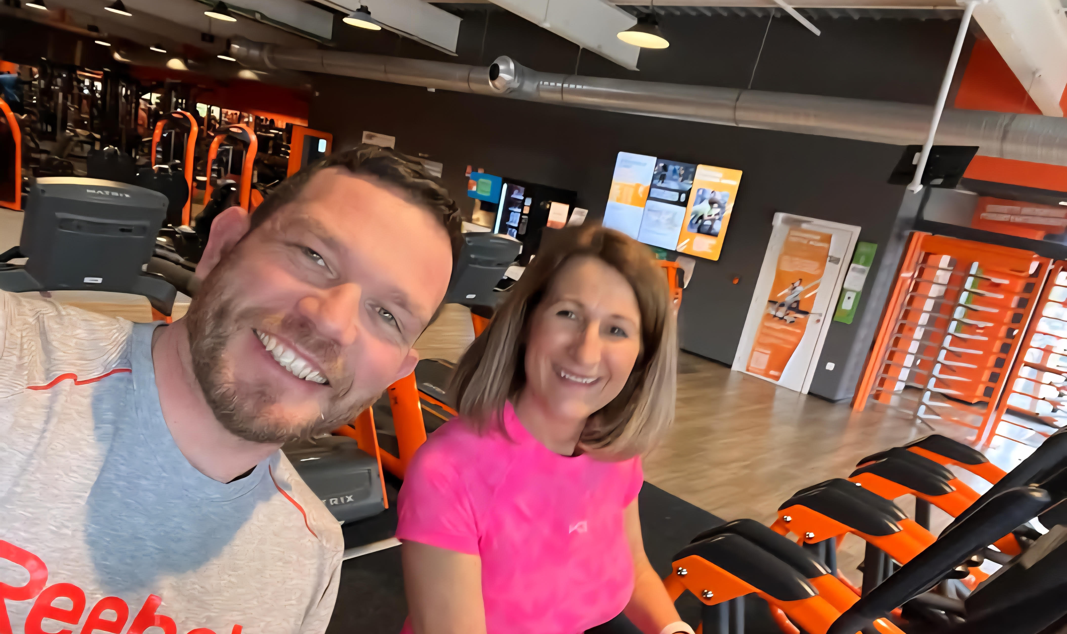
Seul ou …...

Slide 9
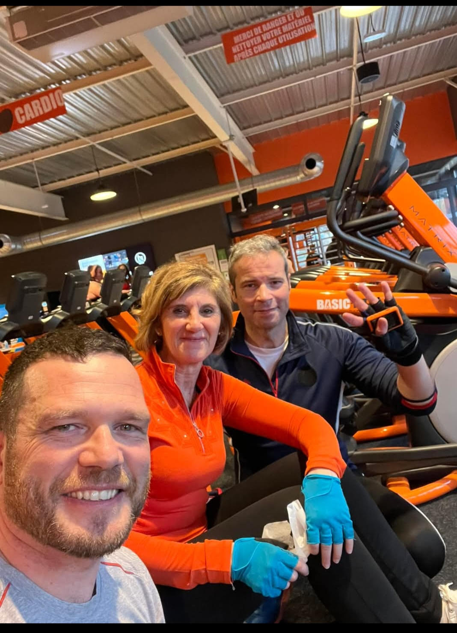
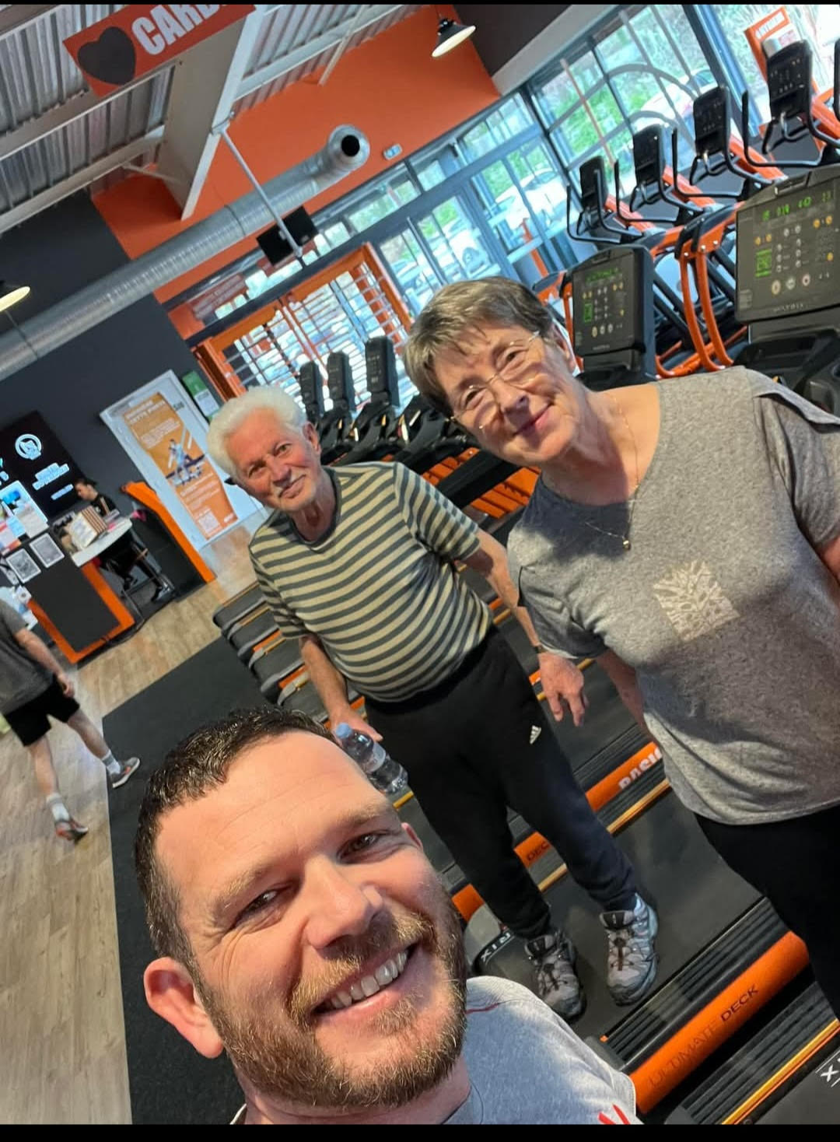
En couple....

Slide 10
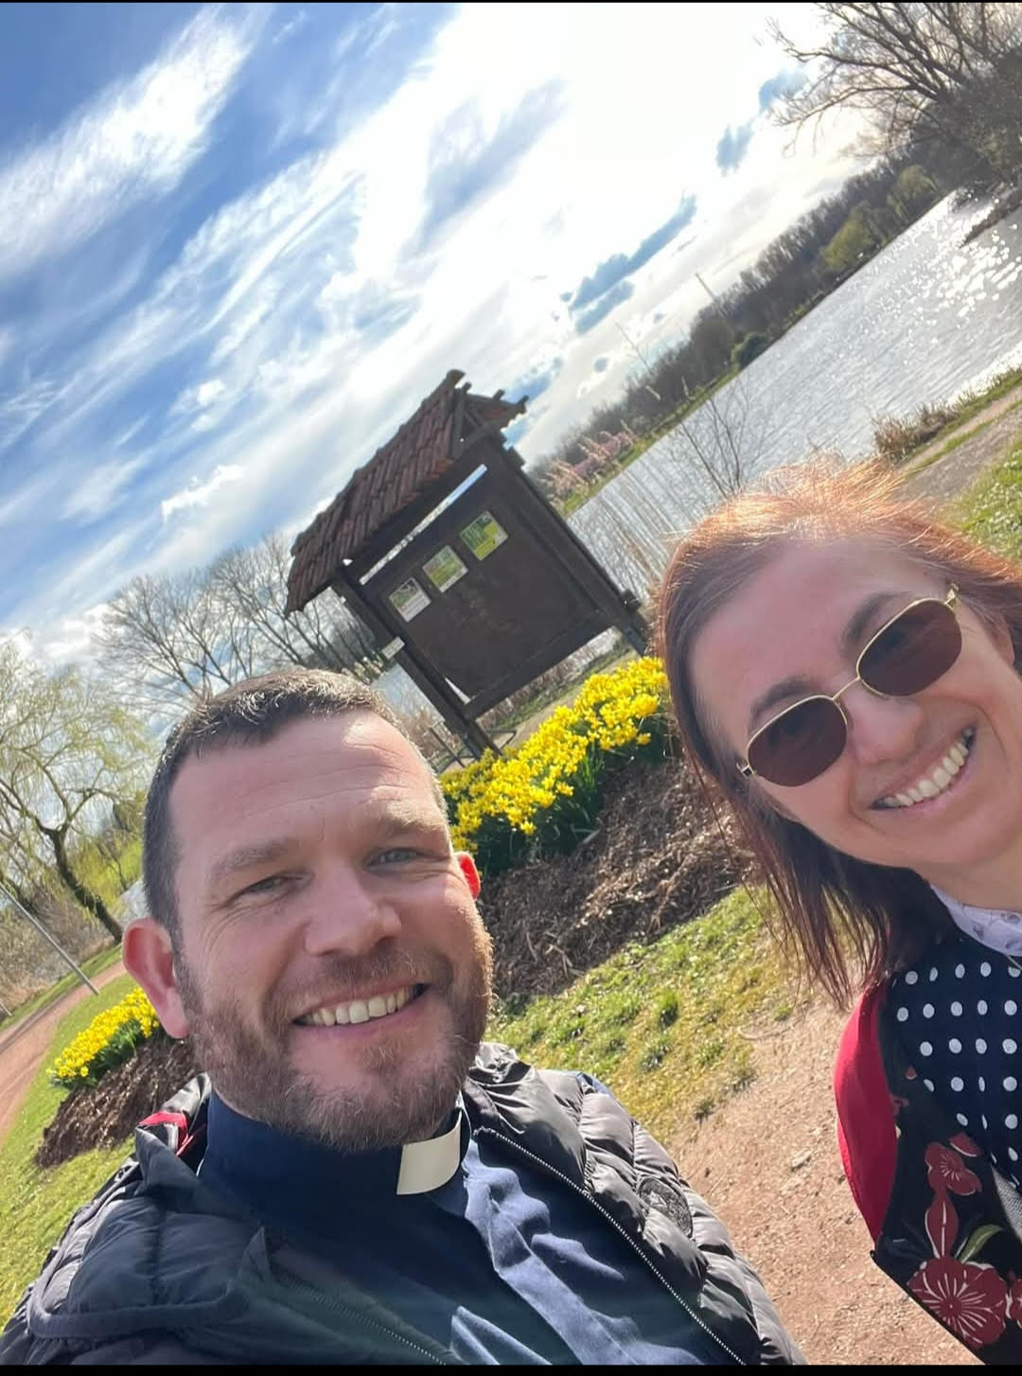
Mais pas que dans la salle. Une promenade au bord de l'eau aussi.

Slide 11
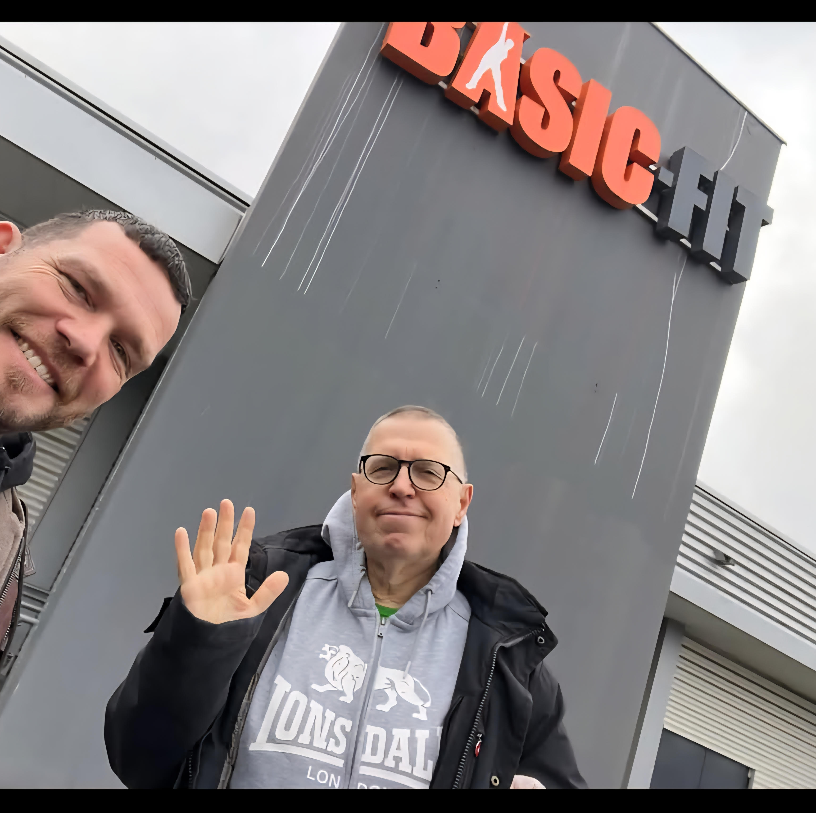
Et même d'autres prêtres

